Slide 1
IV VILJANDI VALLA
MÄLUMÄNG
2018 –
2019
X voor Paistus
10. aprillil

Slide 2
1. osa

Slide 3
1. Kirjandus (Kai Oidermaa)
Kes eesti kirjanikest oli esimene seriaali Õnne 13 stsenarist ?

Slide 4
1. Vastus
Astrid Reinla

Slide 5
2. Ajalugu (Anne-Ly Ütsik))
Cleveroni hakkajad noored mehed tahavad Viljandisse püstitada uue kõrghoone. Oma 40 meetri ja 14 korrusega oleks see hoone Viljandi linnas kõrguselt kolmandal kohal.. Mis rajatised aga on esimesel ja teisel kohal?

Slide 6
2. Vastus
1. Scandagra viljaelevaator 61,4 m
2. Pauluse kirik 52,8 m

Slide 7
3. Ettevõtlus, majandus (Marko Vilu)
Tööjõupuudusele leiti lahendus: Cleveron avab Viljandis............

Slide 8
3. Vastus
Kõrgkooli ( Cleveroni Akadeemia)

Slide 9
4. Loodus, geograafia (Anneli Sims)
Kus asub Kukerpalli sild ?

Slide 10
4. Vastus
Kukerpalli sild on sild Lääne-Viru maakonnas Kundas Kukerpalli orus üle Kunda jõe.
Allikas: https://et.wikipedia.org/wiki/Kukerpalli_sild

Slide 11
5. Kultuur (Anne-Ly Ütsik)
Inimpõlvkondade üheks järjepidevuse kandjaks on kindlasti kunst. Alles hiljuti müüdi Tartus E -oksjonil Konrad Mägi maal ühele Eesti kunstihuvilisele 92 000 euro eest. See maal on maalitud 1915-1916 aastal.
Mis on sellel maalil kujutatud?

Slide 12
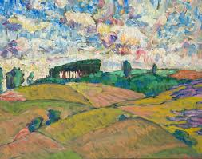
5. Vastus
Arvatavasti Lõuna-Eesti maastik ja võib olla ka Viljandimaa. Aga pea 100 a tagasi teostaud maalingu kohta on tänapäeval raske täpset kohta määratleda.

Slide 13
6. Kes on kes? (Sirje Põder)
Kus on probleemid, kui pöördutakse otorinolarüngoloogi poole? 3 neljatähelist eestikeelset sõna.

Slide 14
6. Vastus
Kõrv Nina Kurk

Slide 15
7. Sise- ja välispoliitika (Urve Mukk)
Peaminister Jüri Ratas teatas 4. aprill 2019 riigikogu XIV koosseisu avaistungil valitsuse tagasiastumisest.
Mitu päeva oli tema juhitud valitsus ametis?

Slide 16
7. Vastus
Jüri Ratase valitsus astus ametisse 2016. aasta
23. novembril ning on tänaseks ametis olnud 863 päeva.
2punkti
Allikas: Peaminister teatas valitsuse tagasiastumisest https://www.valitsus.ee/et

Slide 17
8. Muusika (Marko Vilu)
1991. aastal laulis Bryan Adams selle loo ka ühe filmi tarbeks. Millises filmis kõlast antud muusika?

Slide 18
8. Vastus
Robin Hood: Prince of Thieves
Robin Hood: Varaste prints (1991)

Slide 19
9. Sport (Sirje Põder)
Eesti võrkpallielu koordineeriv Eesti Võrkpalli Liit asutati 14.12. 1923 Eesti …. Liiduna. Millise ühe teise võistkondliku spordiala nimetus sobib punktiirile? Kõnealuse spordialaga tegeletakse praegusel ajal Viljandis vägagi arvestataval tasemel.

Slide 20
9. Vastus
Eesti Käsipalli Liit

Slide 21
10. Eestlased laias maailmas (Kai Oidermaa)
Millega tegeleb internetiplatvorm jobbaticae, mida kasutas juba tema loomise aastal 1200 ettevõtet
40 riigist?

Slide 22
10. Vastus
Tööjõu vahendamisega eriti tehnoloogiaga seotud inimestele üle terve maailma.

Slide 23
11. Viljandi vald (Urve Mukk)
Asutava Kogu valimised toimusid 5.-7. IV 1919 kõikjal Eestis. 5. IV 2019 leidis aset Riigikantselei eestvedamisel austusküünalde süütamine üle vabariigi Asutava Kogu 120 liikme sünnikohtades.
Mitu Asutava Kogu liiget olid pärit tänasest Viljandi vallast ja mis oli Asutava Kogu põhiülesanne?

Slide 24
11. Vastus
Esimeses seadusandlikus kogus oli tänasest Viljandi vallast pärit 14 ehk 12 % liikmetest. Asutava Kogu põhiülesandeks oli põhiseaduse väljatöötamine ja vastuvõtmine. 2 punkti
Allikas: Viljandi valla koduleht ASUTAVA KOGU 100. AASTAPÄEVA TÄHISTAMINE VILJANDI VALLAS https://bit.ly/2uPou52

Slide 25
12. Varia (Sirje Põder)
Meie vallas asuv Paistu kool on rajatud 1837.a. mõisnik von Sieversi poolt Õisu valda …. tallu. Esimeseks õpetajaks oli rätsep Jaak. Kool on asunud aegade jooksul erinevates kohtades (praeguses kohas Sultsis aastast 1939) ja kandnud erinevaid nimesid (aastast 2008 Paistu kool). Mis nime kandis talu, mille maale kool algselt rajati? Vist päris loll küsimus. Aga võib-olla pole ka….

Slide 26
12. Vastus
LOLLI

Slide 27
2. osa

Slide 28
13. Kirjandus (Kai Oidermaa)
Kes on see maailmakuulus kirjanduslik tegelane, keda tema sõber iseloomustas nii: kuus jalga pikk, kõhna kehaehitusega. Silmavaade terav ja läbitungiv. Käed olid kemikaalidest puretud ja tindised. Teda iseloomustavad reeglipärased harjumused ja ta omandas ainult neid teadmisi, millest tal kasu oli.

Slide 29
13. Vastus
Sherlock Holmes

Slide 30
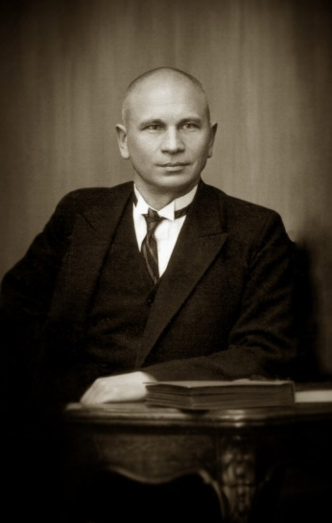
14. Ajalugu (Anne-Ly Ütsik)
Kes on pildil?

Slide 31
14. Vastus
August Maramaa. Viljandi Linnapea aastatel 1919-1921, linnavolinik 1921-1927 ja uuesti linnapea 1927-1939 ja Riigikogu liige aastatel 1921-1922.

Slide 32
15. Ettevõtlus, majandus (Marko Vilu)
2018. aasta Maksu ja Tolliameti andmetel olid Viljandis kolm kõige suurema töötajte arvuga ettevõtet: Viljandi Tarbijate Ühistu, Delux Production OÜ ja Viljandi Aken ja Uks AS.
Palun reastage töötajate arvu alusel TOP 3!

Slide 33
15. Vastus
I Viljandi Aken ja Uks AS - 633
II Viljandi Tarbijate Ühistu - 276
III Delux Production OÜ - 262

Slide 34
16. Loodus, geograafia (Anneli Sims)
Millises Eesti maakonnas asuvad järgmised külad?
Angerja, Härgla, Kilgi, Konnapere, Kullimaa, Kurevere, Kärpla ja Põrsaku

Slide 35
16. Vastus
Need asuvad Rapla maakonnas
Allikas: https://et.wikipedia.org/wiki/Rapla_maakond

Slide 36
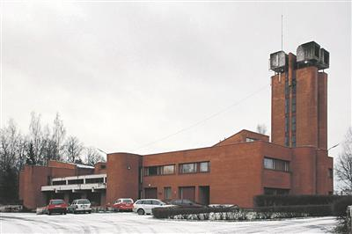
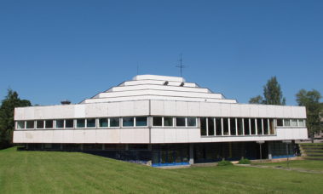
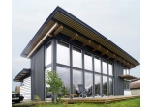
17. Kultuur (Anne-Ly Ütsik)
Leia piltidelt kaks arhitekt Toomas Reinu poolt loodud maja!
A B C

Slide 37
17. Vastus
Õiged A-(Viljandi tuletõrjehoone, mis on ka riiklik ehitusmälestis al. 2014.1. ) ja B- Rapla KeK-i peahoone
Vale vastus on C -Sepo Seemani stuudio, arhitekt Raul Vaiksoo

Slide 38
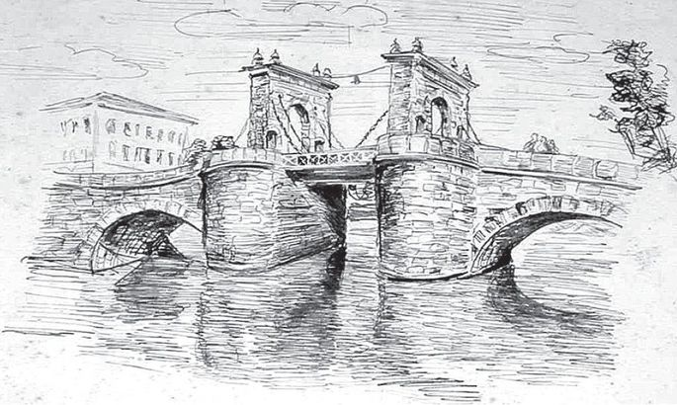
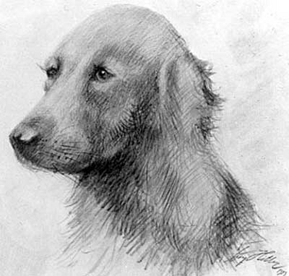
18. Kes on kes? (Sirje Põder)
Kuigi pildil on Tartu Kivisild, pole autor Eestimaal kunagi käinud. Aga tema ideede tagajärjed on meile peavalu kõvasti valmistanud.

Slide 39
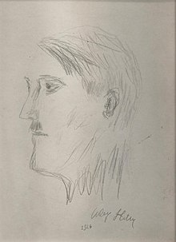
18. Vastus
Alloleva autoportree autor Adolf Hitler

Slide 40
19. Sise- ja välispoliitika (Urve Mukk)
29. märts 2019 täitus 15 aastat Eesti liitumisest NATO-ga ning ühtlasi tähistati ka NATO asutamise 70. tähtpäeva. Läbirääkimisi Eesti Vabariigi NATOga liitumise tingimuste üle pidas Vabariigi valitsuse moodustatud delegatsioon (moodustati 26. 11.2002)
Kes juhtis Eesti delagatsiooni (amet ja nimi)?

Slide 41
19. Vastus
Delegatsiooni juhtis Välisministeeriumi nõunik Jüri Luik. 2 punkti
Allikas: Eesti välisministeeriumi kodulehekülg
https://vm.ee/et/ajalugu-eesti-liitumine-natoga

Slide 42
20. Muusika (Marko Vilu)
1993. aastal tehti muusikaline projekt, millest võtsid osa sellised kuulsad lauljad nagu Rod Steward, Bryan Adams ja Sting. Millise filmi tarbeks see projekt läbi viidi?

Slide 43
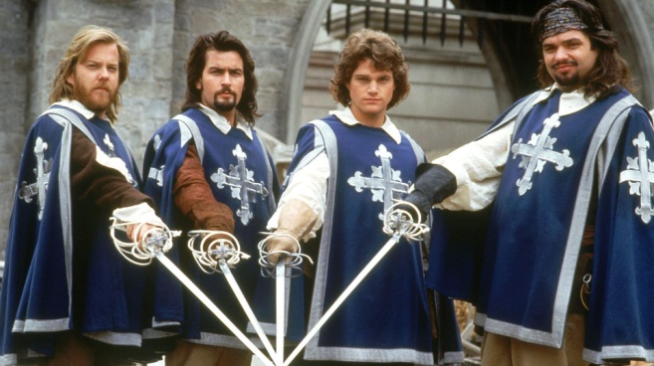
20. Vastus
The Three Musketeers (1993)

Slide 44
21. Sport (Sirje Põder)
1953. aastal tulid motospordis NSVL meistriteks kaksikõed Õilme ja Virve Gustel. See sündmus sai ajendiks ühe menuka mängufilmi valmimisele mõned aastad hiljem. Filmis olid mõned asjad muidugi teisiti kui päriselus: üks õde oli ka seal kõva kihutaja, teine aga ei osanud mootorratast juhtidagi. Mis oli filmi nimi?

Slide 45
21. Vastus
„Vallatud kurvid”

Slide 46
22. Eestlased laias maailmas (Kai Oidermaa)
Big Wolf Company, mis loodi 2016. aastal ja mille eestvedajaks on Grete Gross ja Lizeth Wolk, vallutavad maailma etendusega Igavikuline õhtusöök. Mille poolest on etendus eriline?

Slide 47
22. Vastus
Näitlejad on ühtlasi õhuakrobaadid, etendus on rajatud õhuakrobaatikale.

Slide 48
23. Viljandi vald (Urve Mukk)
Kes on oma esimesele lasteluuletuste kogule pannud pealkirjaks “Heatahtlik elevant, sassis kass ja teised” (kirjastus Varrak, 2014)

Slide 49
23. Vastus
Anzori Barkalaja – Viljandi Vallavolikogu liige 2 punkti
ALLIKAS: Rahva Raamat HEATAHTLIK ELEVANT, SASSIS KASS JA TEISED
Autor: ANZORI BARKALAJA https://bit.ly/2WUcD1D

Slide 50
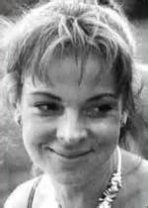
24. Varia (Sirje Põder)
Pildil tänane sünnipäevaline. Kes?

Slide 51
24. Vastus
Ülle Kaljuste

Slide 52
Lisaküsimus 1 (Sirje Põder)
Mis on või on olnud Viljandimaal (praegustes piirides) ainult nendes asulates: Viljandi, Tänassilma, Lalsi, Arusaare, Suislepa, Karksi-Nuia, Tuhalaane, Penuja, Suure-Jaani, Olustvere?

Slide 53
Lisaküsimuse 1 vastus
õigeusu kirik

Slide 54
Lisaküsimus 2 (Sirje Põder)
Reastage Eesti suuremad linnad pindala järgi. Kirjutage iga linna nime ette järjekorranumber. Iga vale arv annab nii palju miinuspunkte, kui palju ta erineb õigest.
Tartu Pärnu
Tallinn Paide
Narva Narva-Jõesuu
Haapsalu Kohtla-Järve
Maardu Viljandi

Slide 55
Lisaküsimus 2 vastus
1. Pärnu, 2. Paide, 3. Narva-Jõesuu, 4. Haapsalu,
5. Tallinn, 6. Tartu, 7. Narva, 8. Kohtla-Järve,
9. Maardu, 10. Viljandi

